Slide 1
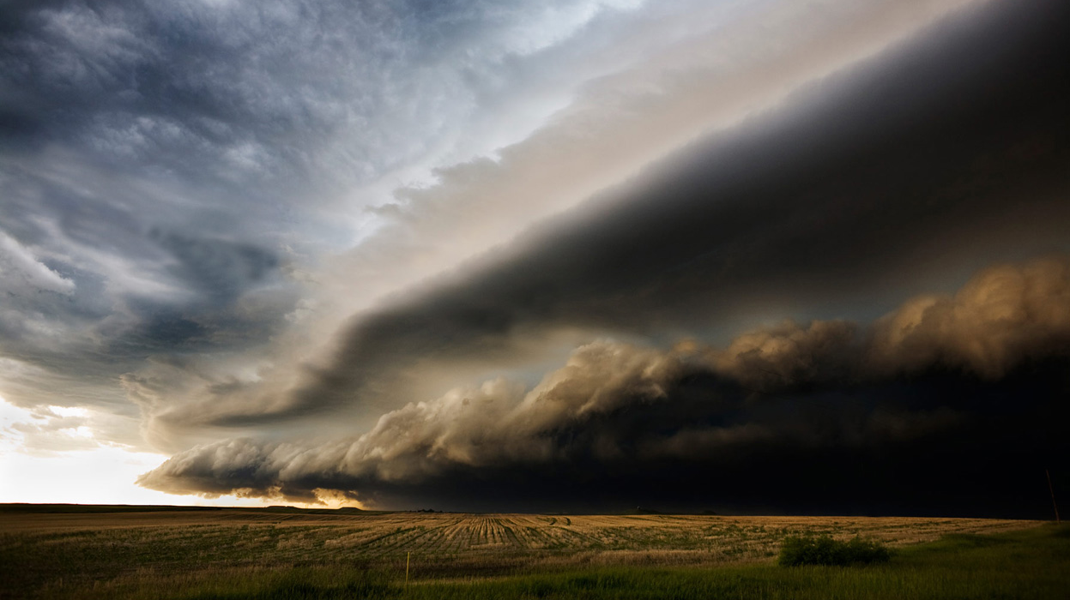
2019
新课标人教版
第三章第一节 常见的天气系统
第2课时 低气压（气旋）与高气压（反气旋）

Slide 2
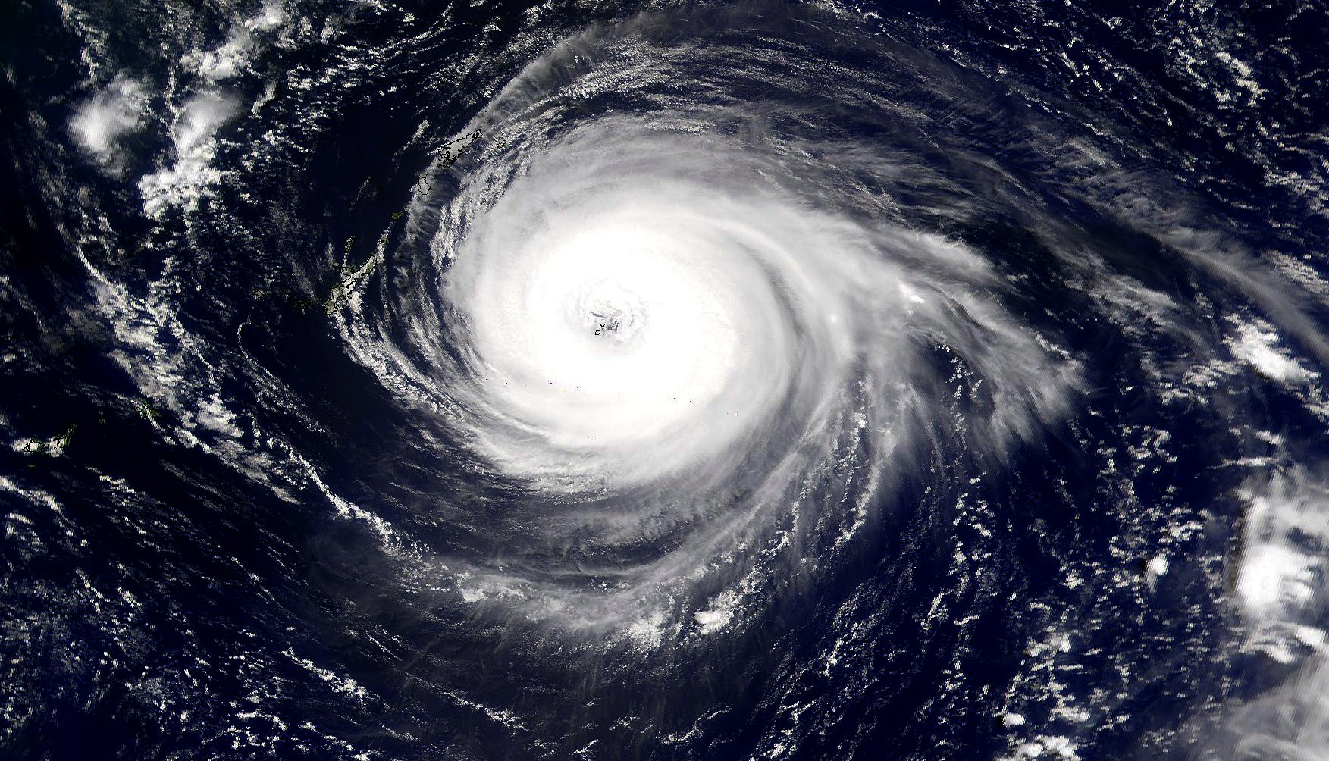
2.低气压（气旋）与高气压（反气旋）

Slide 3
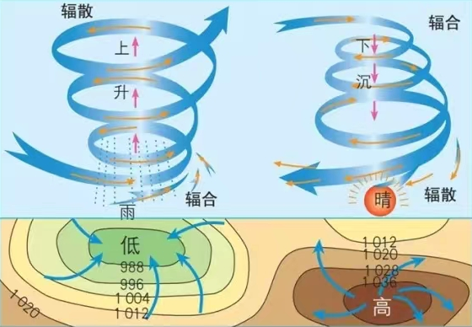
1.基础概念
低气压与高气压
气压分布状况
气旋与反气旋
气流运动状况
在等压线分布图上，凡等压线闭合，中心气压低于四周气压的区域，称为低气压。
在等压线分布图上，凡等压线闭合，中心气压高于四周气压的区域，称为高气压。
低气压或气旋，高气压或反气旋，分别是对同一个天气系统的不同描述

Slide 4
2.低气压（气旋）
①概念：
在等压线分布图上，凡等压线闭合，中心气压低于四周气压的区域，叫作低气压，简称低压。
在水平气压梯度力的作用下，低压的气流由四周向中心流动。
低压
低压
1015
1015
1020
1020
1025
1025
单位：hPa
北半球
水平气压梯度力
南半球

Slide 5
2.低气压（气旋）
②气流水平方向运动：
由四周向中心辐合（北逆南顺）
受地转偏向力影响，低压的气流在北半球向右偏转，按逆时针方向流动；
南半球则向左偏转，按顺时针方向流动。
逆时针辐合
东北风
西北风
顺时针辐合
西北风
东北风
低压
低压
东南风
1015
西南风
1015
1020
1020
1025
单位：hPa
1025
西南风
水平气压梯度力
东南风
北半球
风向
南半球
Notes:
【讲解】我们来观察图像。这样的画法能够保证水平运动的气流既由高压指向低压又向前进方向右偏。是正确的画法示意。同理，我们把其它位置上气流运动示意箭头补充完整，即为低气压（气旋）的水平运动情况。可知，北半球低气压的水平运动方向为逆时针，这种大气流动现象，类似于江河中的旋涡，因此也被称为气旋。
【提问】以上我们了解了气旋在水平方向上的运动情况。那么，在竖直方向上，低气压（气旋）又有怎样的特征呢？

Slide 6
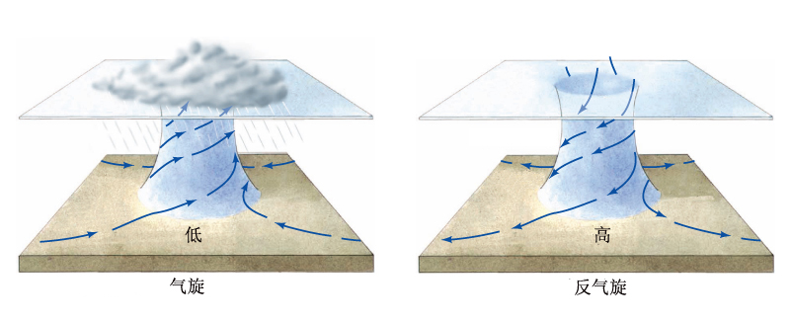
2.低气压（气旋）
③气流垂直方向运动：
低压中心气流辐合上升
高空
逆时针
1000
近地面
975
低压中心
1025
北半球气旋 （低气压）

Slide 7
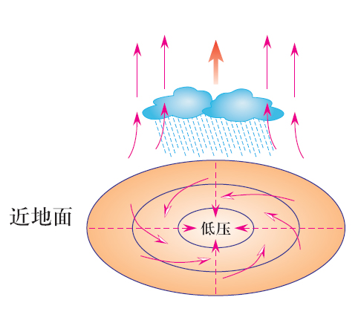
2.低气压（气旋）
④天气状况：
阴雨天气
低压中心形成上升气流；空气在上升过程中，温度降低，其中所含的水汽凝结成云和雨，因此，一个地方受低压控制时，常出现阴雨天气。
北半球 · 低气压

Slide 8
2.低气压（气旋）
⑤典型代表：
台风（飓风）、龙卷风
形成条件：
有大量的水汽（海洋水汽充足）；
有较高的温度，海水温度在26℃以上；
广阔的洋面。
特征：具有强对流（暴雨）活动和强气旋性环流。
项目 | 热带低压 | 热带风暴 | 强热带风暴 | 台风 | 强台风 | 超强台风
中心附近最大风力 | 6-7级 | 8-9级 | 10-11级 | 12-13级 | 14-15级 | 16级 及其以上
表3.1 热带气旋的分级

Slide 9
3.高气压（反气旋）
①概念：
在等压线分布图上，凡等压线闭合，中心气压高于四周气压的区域，叫作高气压，简称高压。
在水平气压梯度力的作用下，高压气流由中心向四周流动。
高压
高压
1025
1025
1020
1020
1015
1015
北半球
南半球
单位：hPa
水平气压梯度力
Notes:
接下来，我们来学习高气压（反气旋）的相关内容。请同学们在北半球高气压示意图中，画出气流水平运动方向。
根据气压梯度力与地转偏向力影响的表现，我们画出不同方位上的气流运动方向。
据图可知，北半球高气压的水平运动方向为顺时针，由中心向四周流出。这种环流系统与气旋情况相反，因此，也叫反气旋。

Slide 10
3.高气压（反气旋）
②气流水平方向运动：
由中心向四周辐散（北顺南逆）
受地转偏向力影响，高压的气流在北半球向右偏转，按逆时针方向流动；南半球则向左偏转，按顺时针方向流动。
西南风
顺时针辐散
东南风
逆时针辐散
西南风
东南风
高压
高压
西北风
1025
东北风
1025
1020
1020
1015
1015
单位：hPa
东北风
西北风
北半球
水平气压梯度力
南半球
风向

Slide 11
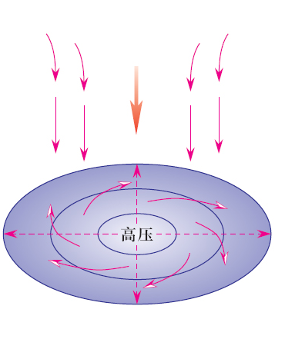
3.高气压（反气旋）
③气流垂直方向运动：
高压中心气流辐散下沉

Slide 12
3.高气压（反气旋）
④天气状况：
晴朗天气
高压中心形成下沉气流
空气在下沉过程中，温度升高，水汽不易凝结，天气晴朗.
北半球 · 高气压

Slide 13
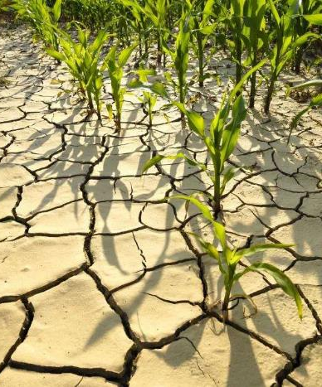


3.高气压（反气旋）
⑤典型代表：
夏季长江流域的伏旱天气；冬季我国北方的寒潮天气；
秋季我国北方的秋高气爽
夏季长江流域的伏旱天气
冬季我国北方寒潮天气
秋季我国北方秋高气爽

Slide 14
思考
气旋、反气旋过境前、过境时、过境后气压是如何变化的？
气压情况 | 气旋 | 反气旋
过境前
过境时
过境后
气压
气旋
高
低
反气旋
降低
升高
高
低
时间

Slide 15
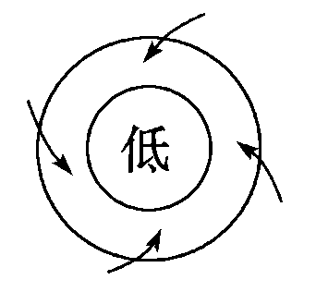
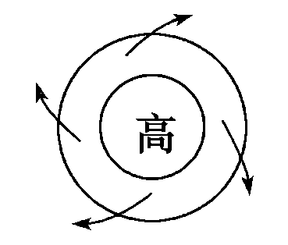
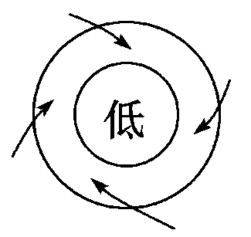
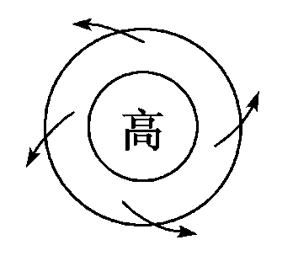
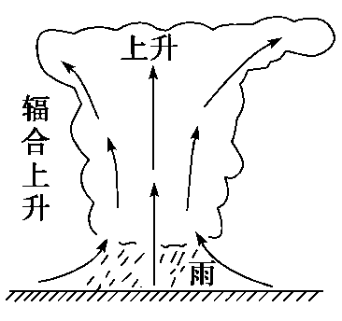
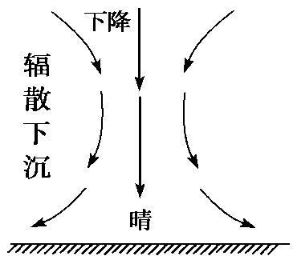
知识小结
 |  | 气旋(低气压) | 反气旋(高气压)
气压分布
水 平 气 流 | 北半 球
 | 南半球
垂直气流
天气状况
典型 天气实例
气压中心低，四周高
气压中心高，四周低
逆
顺
辐合
(北逆南顺)
辐散
(北顺南逆)
顺
逆
上升
下沉
阴雨
晴朗（晴冷，或晴热）
台风（飓风）、龙卷风
长江流域伏旱(7、8月)
北方秋高气爽，寒潮

Slide 16

3.锋面气旋

Slide 17
1.锋面气旋
实际上，在陆地上空运行的气旋，受到地面起伏等复杂因素的影响，封闭的等压线并不呈现为圆形。在等压线转折比较显著的地方，常形成锋面。也就是说，气旋常常和锋面联系在一起，形成锋面气旋。它主要活动在中高纬度，更多见于温带地区，因而也称温带气旋。
975
1025
1000
1000
高
1025
低
975
高压脊
高压脊
低压槽
低压槽
水平气压梯度力
风向
水平气压梯度力
风向
高压脊线两侧空气辐散
不具备形成锋面的条件
低压槽线两侧空气辐合
具备形成锋面的条件

Slide 18
1.锋面气旋
南北半球锋面气旋形成原理
N
冷气团
①锋面位置：
②气团性质：
锋面出现在低压槽
低压
纬度高的为冷气团
纬度低的为暖气团
1015
1020
1025
暖气团
低压槽
锋面气旋分布规律
无论是南半球还是北半球
低压中心左侧（西）是冷锋
低压中心右侧（东）是暖锋
赤道
暖气团
低压
1015
低压槽
1020
S
1025
冷气团
水平气压梯度力
风向

Slide 19
1.锋面气旋
N
南北半球锋面气旋雨区示意
冷气团
锋面气旋雨区分布规律
冷气团一侧降水(北半球锋面北侧，南半球锋面南侧)
暖气团一侧晴朗(北半球锋面南侧，南半球锋面北侧)
低压
1015
1020
1025
暖气团
低压槽
赤道
暖气团
低压
1015
低压槽
1020
S
1025
冷气团
水平气压梯度力
风向

Slide 20
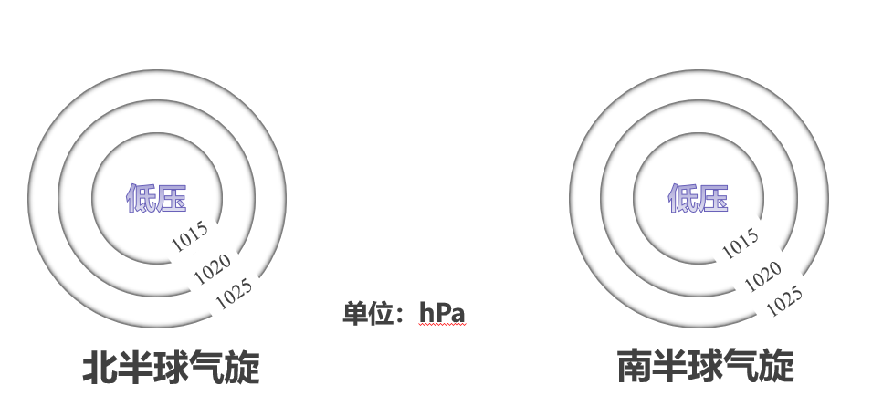
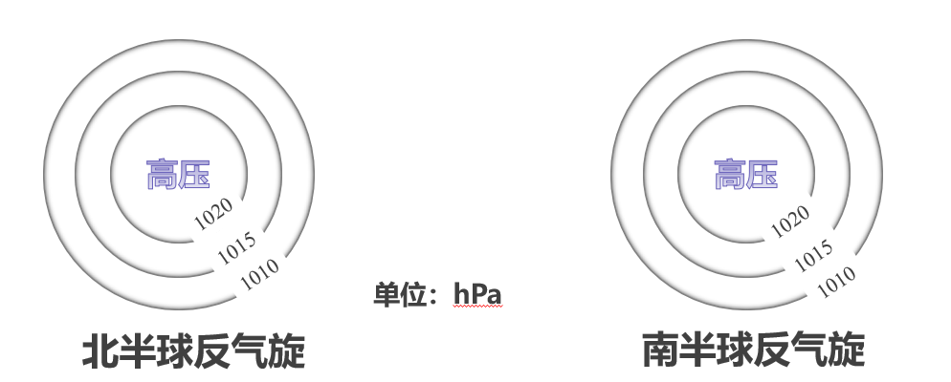
课后作业
低压
北半球锋面气旋
高压
1020
低压
1015
1010
单位：hPa
北半球反气旋
南半球锋面气旋

